Slide 1


Module 3 :
La collecte et le transport
des échantillons d'expectoration
Global Laboratory Initiative – Module de formation sur Xpert MTB/RIF

Slide 2
Contenu de ce module
Choisir les récipients d’échantillons appropriés
Moment de la collecte de l'échantillon
Comment collecter un échantillon
Manipulation des échantillons et leur référence pour les tests
Etiquetage des échantillons

Slide 3
Objectifs d'apprentissage
À la fin de ce module, vous serez en mesure de :
Décrire les caractéristiques des récipients appropriés pour la collecte des crachats
Discuter des diverses stratégies de collecte de crachats: spot/matin/spot, spot/spot, spot unique pour Xpert MTB/RIF
Décrire et démontrer la meilleure façon de collecte d’expectoration en toute sécurité
Décrire les options pour la collecte, la manipulation et le transport des échantillons
Indiquer les caractéristiques d'un bon échantillon de crachat
Énoncer les exigences d'un échantillon correctement étiqueté

Slide 4
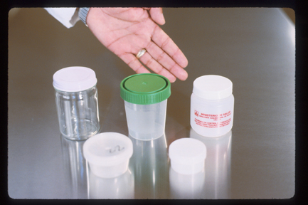
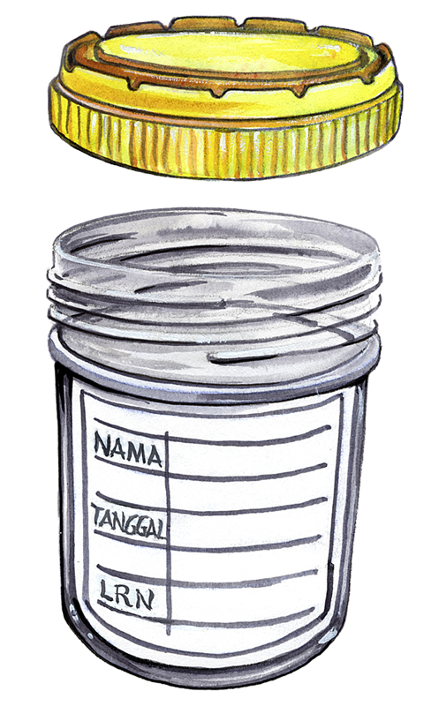
Collecte des échantillons : spécifications du récipient
Adaptez selon les lignes directrices du programme national de lutte contre la tuberculose de votre pays (PNT)
capacité de 30-50 ml
Matériel translucide ou transparent
Parois facilitant l'étiquetage
Matériel combustible à usage unique
Résistant aux fuites avec un bouchon à vis
À goulot large

Slide 5
Collecte d’échantillon de crachat : Calendrier
Spot – matin – spot
L'OMS et l'Union recommandent ce calendrier :
Spot Dans la clinique – lors de la visite initiale
Tôt le matin À la maison – première expectoration produite dans la matinée au jour de la deuxième visite à la clinique (idéalement, le jour après la visite initiale)
Spot Dans la clinique – expectoration supplémentaire recueillie lors de la seconde visite.

Slide 6
Stratégies de collecte : spot-matin-spot
Avantages
Un échantillon spot est disponible dans le cas où le patient ne retourne pas avec le spécimen de matin.
Inconvénients
Nécessite deux visites à la clinique.
Le diagnostic prend au moins 2-3 jours.
Augmente la charge de travail.
Il y a un risque élevé de manquer un cas si seulement le premier échantilon est reçu.

Slide 7
Stratégies de collecte : La politique révisée de l’OMS
La politique de l’OMS sur le dépistage des cas par microscopie a été révisée en 2007 :
  Le nombre recommandé d’échantillons examinés a été réduit de trois à deux dans les pays avec des procédures d'assurance externe de la qualité (EQA) appropriées et avec une microscopie documentée de bonne qualité
  Dans ces milieux, la définition des cas a également été révisée à un seul un frottis AFB positif, défini comme une ou plusieurs bacilles acido-alcoolo-résistants dans au moins 100 champs microscopiques
  Si l'assurance de la qualité appropriée n'est pas disponible, trois échantillons doivent être examinés.

Slide 8
Stratégie le jour même : spot-spot
Une microscopie de bonne qualité de deux échantillons d’expectorations consécutives (spot - spot) identifie la grande majorité (95 – 98 %) des cas positifs de tuberculose.
Avantages – cette stratégie :
  Réduit considérablement la charge de travail des laboratoires
  A le potentiel pour fournir le diagnostic le jour même
  Est préférable pour les patients parce qu'elle réduit le nombre de visites tout en maintenant en grande partie la sensibilité
Inconvénients :
  Très légère perte du nombre de cas détectés.

Slide 9
Collecte des échantillons : aperçu
Suivez les lignes directrices du PNT sur la collecte des expectorations.
Veillez à ce que la collecte des expectorations soit contrôlée.
Un seul échantillon d’expectoration est recommandé pour Xpert MTB/RIF :
    Rendement accru est obtenu en testant plusieurs échantillons, mais cela augmente le coût des tests
    Un échantillon d’expectorations supplémentaires peut être nécessaire en cas d'erreur ou un résultat invalide de Xpert MTB/RIF
    Il faut collecter au moins 1 ml d'expectoration.
Des échantillons d'expectoration supplémentaires pourraient être nécessaires pour la microscopie, culture et DST, selon les directives lignes directrices du PNT (Xpert MTB/RIFF n'est pas recommandé pour la surveillance du traitement des patients).
Évitez d'utiliser des échantillons d'expectoration groupés.

Slide 10
Lignes directrices du PNT en matière de collecte d’échantillons en (nom du pays)
[Insérer des lignes directrices du PNT]
À être personnalisé par chaque pays

Slide 11
Collecte des échantillons : sécurité
Lorsque le patient fournit un échantillon d’expectoration, il pourrait produire des aérosols infectieux et, par conséquent, des précautions de biosécurité sont nécessaires :
Montrez au patient comment se couvrir la bouche lorsqu’il tousse
Ne collectez jamais les échantillons dans le laboratoire
  Collectez les échantillons loin d’autres personnes dans un endroit bien ventilé selon les lignes directrices du PNT
  Ne vous tenez pas devant le patient durant le prélèvement d'échantillons

Slide 12
Collecte des échantillons :
Éducation et instructions fournies au patient
Le meilleur spécimen provient des poumons.
La salive ou les sécrétions nasales sont insatisfaisantes.
Les échantillons ne doivent pas contenir des aliments ou d’autres particules parce que le test peut ne fonctionner correctement.
Les patients devraient être avisés de prendre les mesures suivantes pour produire un bon échantillon :
  Rincez la bouche avec de l'eau pour éliminer les aliments et d'autres particules
  Inhalez profondément 2–3 fois et expirez fort
  Toussez profondément pour produire l'expectoration
  Placez le récipient ouvert près de votre bouche pour collecter l'échantillon ; évitez la contamination de l'extérieur du récipient
  Lavez-vous les mains après la collecte de l'échantillon

Slide 13
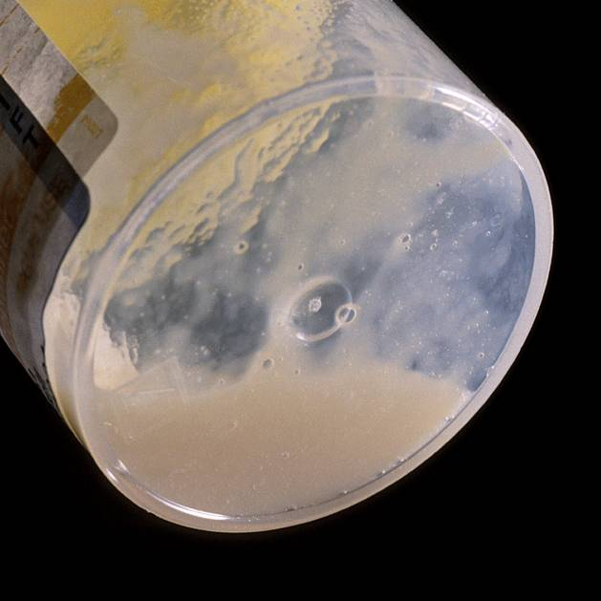
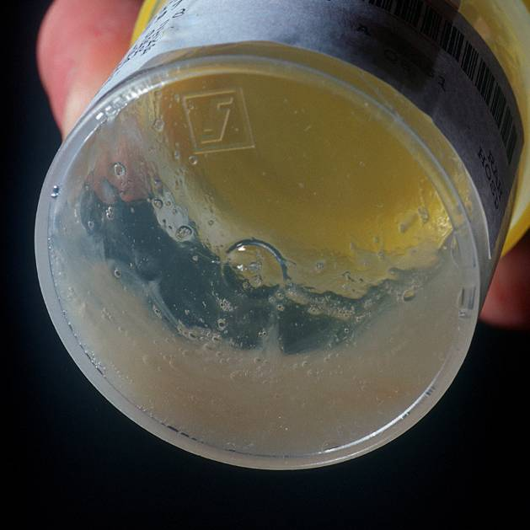
Qualité des échantillons :
Qualité optimale
Purulente
Muqueuse
(Images gracieuseté de A. Van Deun)

Slide 14
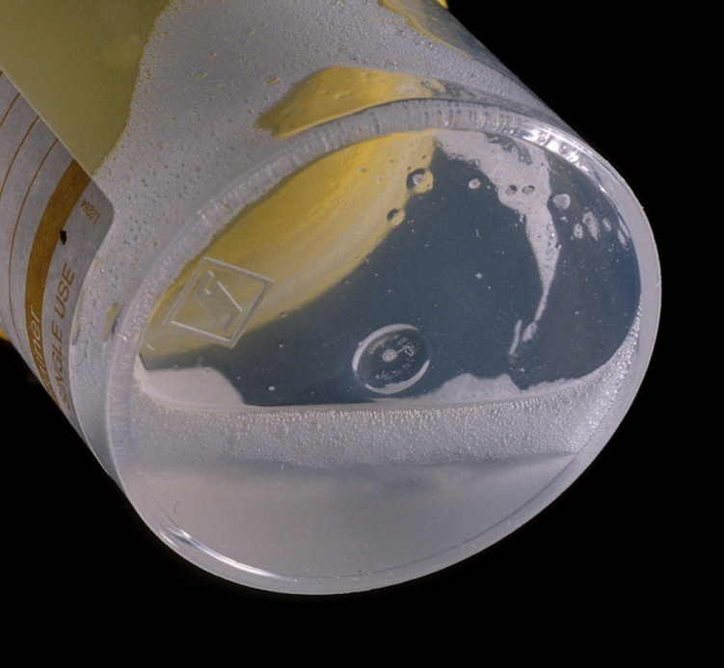
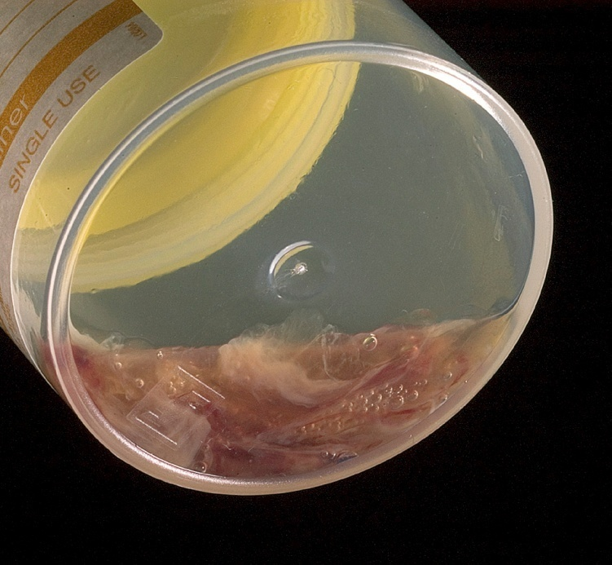
Qualité des échantillons :
Qualité sous-optimale
Salivaire
Sanguinolent
(Images gracieuseté de A. Van Deun)

Slide 15
Qualité des échantillons : aperçu
Pour garantir des résultats précis, il est essentiel d'obtenir une quantité suffisante d'expectoration de bonne qualité.
Pour de meilleurs résultats, il faut obtenir
1-4 ml d'expectoration purulente/muqueuse

Slide 16
Demande d'examen d'expectoration
Une demande d'examen d’expectoration devrait inclure :
Nom de l'unité de traitement
Date de la demande
Des information sur le patient (c'est-à-dire, le nom, le sexe, l’âge, l’adresse et le numéro d’enregistrement du patient ou du cas suspect)
Nombre d’échantillons et types d’échantillons envoyés pour des examens
Date de prélèvement des échantillons
Raison de l'examen (par exemple, diagnostic ou suivi)
Signature de la personne demandant l'examen

Slide 17
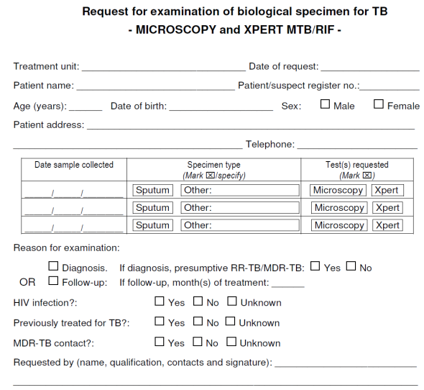
Formulaire de demande de laboratoire (exemple) (1 de 2)
À personnaliser pour chaque pays.
Ajoutez votre formulaire local de demande et montrez aux participants comment remplir le formulaire de façon correcte.

Slide 18
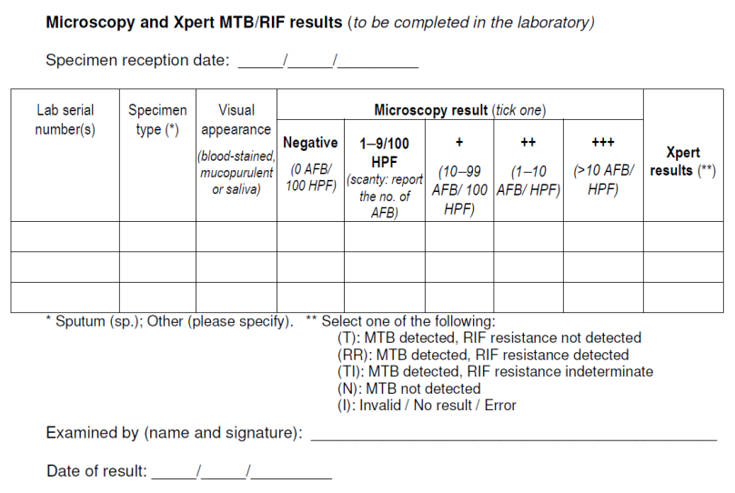
Formulaire de résultats de laboratoire (exemple) (2 de 2)
À personnaliser pour chaque pays.
Ajoutez votre formulaire local de demande et montrez aux participants comment remplir le formulaire de façon correcte.

Slide 19
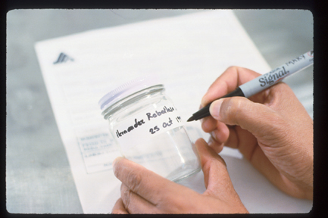
Étiquetage du récipient à échantillon
Indiquez sur l'étiquette le nom du patient, le numéro d’identification et la date de collecte.
Écrivez sur l’étiquette à l’extérieur du récipient avec un stilo permanente.
N’apposez jamais l’étiquette sur le couvercle.

Slide 20
Réception des échantillons en laboratoire
Vérifiez la quantité et la qualité des échantillons :
  Vérifiez le volume (idéalement 1 à 4 ml; il faut un minimum de 1 ml pour le test Xpert MTB/RIF)
  Enregistrez la cohérence de l’expectoration (muqueuse, purulente, sanguinolente ou aqueuse) sur le formulaire de rapport
  Veillez à ce que les spécimens ne contiennent pas d’aliments ou d’autres particules.
Vérifiez que l'information du patient est complète, et que le test Xpert MTB/RIF a été demandée conformément aux lignes directrices du PNT.
Suivez les lignes directrices du PNT pour rejeter des échantillons.
Assurez-vous que l'information du patient est complète sur le formulaire de demande et le récipient à échantillon et faire en sorte que les informations correspondent.
Enregistrez l'échantillon dans le registre de laboratoire et attribuez un numéro de série de laboratoire à cet échantillon.

Slide 21
Systèmes d'orientation
Les locaux périphériques qui n'effectuent pas de tests Xpert MTB/RIF devraient envoyer les patients ou les spécimens à un laboratoire de tests.
 | Si les patients sont référés | Si les échantillons sont référés
Avantages | La collecte d’expectorations peut être surveillée et la collecte peut être répétée si le premier échantillon n'est pas satisfaisant Le traitement peut être initié plus rapidement. | Le patient n'a pas à voyager.
Inconvénients | Exige que les patients voyagent. | Nécessite des systèmes en place pour l'expédition et le transport en toute sécurité. Exige un système efficace pour la transmission des résultats. Le transport d'échantillons peut exiger la chaîne du froid, ou des agents de conservation.

Slide 22
Référence de l'échantillon
L'expédition des échantillons constitue un risque de santé publique, et l'expéditeur est responsable de s'assurer que les échantillons sont emballés en toute sécurité.
Triple emballage (décrit dans les diapositives ultérieures) doit être utilisé :
  Les solutions adaptées localement peuvent être utilisées tant que les règles de sécurité sont respectées.
Des lignes directrices propres au pays doivent être suivies afin de classer l’échantillon et ses risques associés de façon correcte (par exemple, la catégorie A ou B, selon la ligne directrice de l’OMS sur la réglementation pour le transport des matières infectieuses, 2013 – 2014).
À personnaliser pour chaque pays

Slide 23
Transport des échantillons
À personnaliser pour chaque pays
Les échantillons doivent être transportés à un laboratoire aussi rapidement que possible :
  Un échantillon d’expectoration qui a été retardé pendant le transport peut toujours être examiné au microscope et Xpert MTB/RIFF.
Lorsque possible, les échantillons seront réfrigérés à 2–8°C pour 10 jours au maximum. Cependant, lorsque nécessaire, les échantillons peuvent être stockés à une température maximale de 35°C pour 3 jours et ensuite réfrigérés à 2–8°C pendant une période maximale combinée de 10 jours.
Le nombre total d'échantillons dans un récipient de transport correspondra au nombre de formulaires de demande qui les accompagnent.
Le nombre d'identification sur chaque récipient à échantillon correspondra au nombre indiqué sur le formulaire de demande.
Les formulaires d’accompagnement doivent contenir les informations requises pour chaque patient.

Slide 24
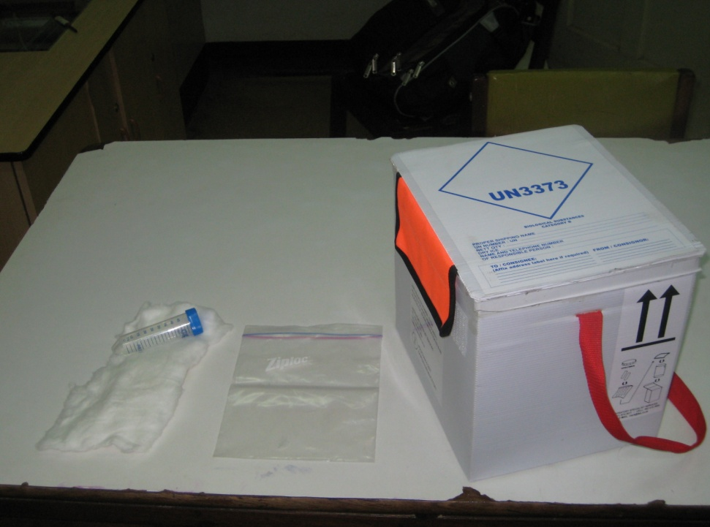
Triple emballage : Étape 1 de 3
Emballage primaire
Emballez le récipient étanche en ouate ou serviettes en papier qui peuvent absorber les éventuelles fuites.

Slide 25

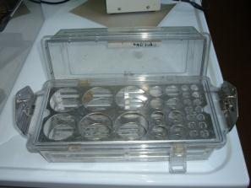
Triple emballage : Étape 2 de 3
Emballage secondaire
Placez le récipient emballé dans un récipient secondaire, comme un sac en plastique hermétique ou un autre récipient.
Placez le récipient secondaire dans un support pour éviter les fuites.

Slide 26

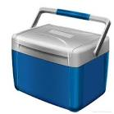

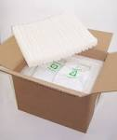
Triple emballage : Étape 3 de 3
Emballage tertiaire
Placez le récipient secondaire et son contenu dans un réfrigérateur ou un autre récipient adéquat en position verticale.
Appliquez le symbole de danger biologique – avec les marquages et l'étiquetage appropriées pour la catégorie d'échantillons – sur l'emballage tertiaire.

Slide 27
Jeu de rôle : Collecte des échantillons
Objectifs
Pour pratiquer l'éducation d’une personne soupçonnée d'être atteinte par la tuberculose sur l'importance d'un échantillon d’expectoration correctement collecté et pratiquer l’offre d’instructions sur la façon de prélever un échantillon
Pour pratiquer l’emballage des échantillons d'expectoration pour le renvoi.
Durée totale
40 minutes.
Processus
Travail en groupes de 4.
Choisissez les rôles : travailleur de la santé, personne soupçonnée de tuberculose, répartiteur et observateur.
Le travailleur de la santé donne à la personne soupçonnée de tuberculose des instructions sur comment produire un échantillon et fournit ensuite l'échantillon à l’expéditeur pour l'emballage ; l'observateur fournit sa rétroaction.
Inversez les rôles et répétez le processus jusqu'à ce que tout le monde ait joué tous les rôles.

Slide 28
Jeu de rôle : Compte rendu
Est-ce que le travailleur de la santé a-t-il respecté les procédures appropriées ?
  REMPLISSEZ un formulaire d’examen d’expectoration
  Apposez des étiquettes sur les récipients à expectoration
  EXPLIQUEZ à la personne soupçonnée de tuberculose comment collecter l'expectoration et l'importance d'un spécimen correctement collecté
  DEMANDEZ à la personne soupçonnée de tuberculose de produire un premier échantillon
  DEMANDEZ à la personne soupçonnée de tuberculose de prélever un autre échantillon le lendemain matin et ensuite amenez-le au centre de diagnostic (OU modifiez ces conseils en harmonisation avec les lignes directrices du PNT)
  EMBALLEZ correctement l'échantillon d’expectoration pour le renvoi.
Est-ce que la personne soupçonnée de tuberculose a-t-elle bien compris les instructions ?
Est-ce que le répartiteur a-t-il reçu l’emballage correctement et a-t-il achevé les formalités administratives correctement ?
Quelles suggestions d'amélioration l'observateur -t-il remarqué ?

Slide 29
Sommaire
Pas tous les récipients conviennent au prélèvement des échantillons : respectez les lignes directrices du PNT sur la taille ou le volume du récipient à utiliser et le matériel et le type de couvercle.
Un échantillon de bonne qualité (purulent, muqueux) d'une quantité appropriée (1- 4 ml), un formulaire de demande de laboratoire dûment rempli et des récipients à échantillons correctement étiquetés sont essentiels pour garantir des résultats précis des tests Xpert MTB/RIF.
La collecte d'expectoration sera suivie et les patients seront formés sur la manière de produire un échantillon d'expectoration de bonne qualité.
Un système de référence efficace (patients et/ou échantillons) est essentiel pour assurer la bonne qualité des services de diagnostic. Respectez les lignes directrices nationales en matière de stockage et de transport des échantillons (utilisez toujours un triple emballage).

Slide 30
Évaluation
Quelles sont les lignes directrices du PNT de votre pays en matière de collecte des échantillons d'expectoration ?
Pourquoi ne faut-il jamais collecter l'expectoration dans le laboratoire ?
Quelles sont les options de référence des établissements de santé périphériques qui n'effectuent pas les tests Xpert MTB/RIF ?
Quelles sont les caractéristiques d'un échantillon d'expectoration de bonne qualité ?
Pourquoi faut-il étiqueter un récipient d'expectoration ?
Quelles sont les fournitures dont vous avez besoin pour le triple emballage des échantillons en vue de dépistage de la tuberculose ?

Slide 31







Remerciements
Le module de formation Xpert MTB/RIF a été développé par un consortium de partenaires de GLI, y compris FIND, KNCV, US CDC, USAID, TB CARE I et l’OMS, avec un financement de l’USAID.
Les modules sont basés sur du materiels développés à l’origine par FIND, KNCV et Cepheid.
La traduction de ces documents a été rendue possible par la Fondation pour de nouveaux diagnostics innovants (FIND), avec le soutien financier du Plan d'urgence du Président pour la lutte contre le sida (PEPFAR) à travers CDC aux termes d’accord de coopération numéro U2GPS002746.

